Slide 1
Prizma
Özellikleri
kullanım alanları
tek renkli ışığın izlediği yol
Işığın renklere ayırılması

Slide 2
10.4.8.1. Işık prizmalarının özelliklerini açıklar ve kullanım alanlarına örnekler verir.
Öğrencilerin prizmalarda tek renkli ışığın izlediği yolu çizerek açıklamaları sağlanır.
Öğrencilerin deney yaparak ve simülasyonlar kullanarak ışığın izlediği yolu gözlemlemeleri sağlanır.
Öğrencilerin prizmada beyaz ışığın renklerine ayrılmasını deneyler yaparak açıklamaları ve nedenlerini tartışmaları sağlanır.

Slide 3
Prizma
Önceki ders Renk
Anekdot Dürbün
Bilmemiz gereken konular Kırılma, Tam yansıma
Prizmaların özellikleri
Demo: tek renkli ışığın izlediği yol
Tek renkli ışığın izlediği yolun üzerinde tartışma
Prizmanın Kullanım Alanları
Dürbün
Prizmanın tarihi
Işığın renklere ayrılması
Gökkuşağı nasıl oluşur
Sınavda çıkan sorular
Özet
Gelecek Ders

Slide 4
Önceki ders: Renk
Önceki ders Renk
Anekdot Dürbün
Bilmemiz gereken konular Kırılma, Tam yansıma
Prizmaların özellikleri
Demo: tek renkli ışığın izlediği yol
Tek renkli ışığın izlediği yolun üzerinde tartışma
Prizmanın Kullanım Alanları
Dürbün
Prizmanın tarihi
Işığın renklere ayrılması
Gökkuşağı nasıl oluşur
Günlük hayattan örnekler ve kullanım alanları
Sınavda çıkan sorular
Özet
Gelecek Ders
Işık renkleri:
Ana R: Kırmızı, Mavı, Yeşil
Ara: Syan, Sarı, Magenta
Boya Renkleri:
Ana: Syan, Sarı, Magenta
Ara: Kırmızı, Mavı, Yeşil
Filtre kendiyle aynı ve yakın olan renkte ışığı geçeriyor

Slide 5
Dürbün
Önceki ders Renk
Anekdot Dürbün
Bilmemiz gereken konular Kırılma, Tam yansıma
Prizmaların özellikleri
Demo: tek renkli ışığın izlediği yol
Tek renkli ışığın izlediği yolun üzerinde tartışma
Prizmanın Kullanım Alanları
Dürbün
Prizmanın tarihi
Işığın renklere ayrılması
Gökkuşağı nasıl oluşur
Günlük hayattan örnekler ve kullanım alanları
Sınavda çıkan sorular
Özet
Gelecek Ders

Slide 6
Bilmemiz gereken
Önceki ders Renk
Anekdot Dürbün
Bilmemiz gereken konular Kırılma, Tam yansıma
Prizmaların özellikleri
Demo: tek renkli ışığın izlediği yol
Tek renkli ışığın izlediği yolun üzerinde tartışma
Prizmanın Kullanım Alanları
Dürbün
Prizmanın tarihi
Işığın renklere ayrılması
Gökkuşağı nasıl oluşur
Günlük hayattan örnekler ve kullanım alanları
Sınavda çıkan sorular
Özet
Gelecek Ders
Işığın, bir saydam ortamdan başka bir saydam ortama geçerken doğrultusunun ve/veya ortalama hızının değiştirmesine ışığın kırılması denir
Tam yansıma- Işığın yansıyarak geldiği ortama geri dönmesi olayıdır
kırılma açısını 90° yapan gelme açısına sınır açısı

Slide 7
Prizmanın özellikleri
Önceki ders Renk
Anekdot Dürbün
Bilmemiz gereken konular Kırılma, Tam yansıma
Prizmaların özellikleri
Demo: tek renkli ışığın izlediği yol
Tek renkli ışığın izlediği yolun üzerinde tartışma
Dürbün
Prizmanın tarihi
Işığın renklere ayrılması
Gökkuşağı nasıl oluşur
Günlük hayattan örnekler ve kullanım alanları
Sınavda çıkan sorular
Özet
Gelecek Ders
Tüm yüzeyleri düz olan, saydam cisimlerdir
Prizmalar genellikle camdan yada plastikten yapılır

Slide 8
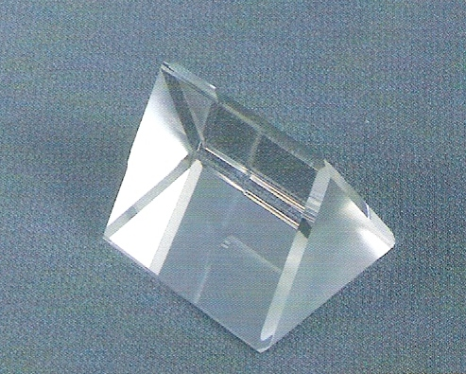
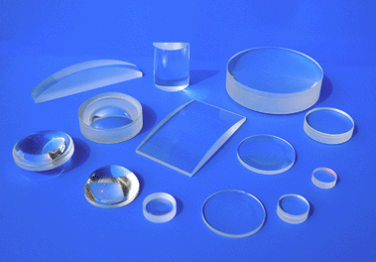
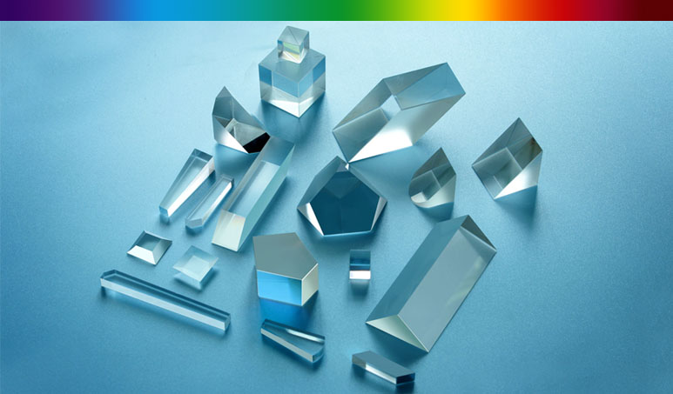
Önceki ders Renk
Anekdot Dürbün
Bilmemiz gereken konular Kırılma, Tam yansıma
Prizmaların özellikleri
Demo: tek renkli ışığın izlediği yol
Tek renkli ışığın izlediği yolun üzerinde tartışma
Dürbün
Prizmanın tarihi
Işığın renklere ayrılması
Gökkuşağı nasıl oluşur
Günlük hayattan örnekler ve kullanım alanları
Sınavda çıkan sorular
Özet
Gelecek Ders

Slide 9
Aktivite zamanı Tek renk ışığın izlediği yol
Önceki ders Renk
Anekdot Dürbün
Bilmemiz gereken konular Kırılma, Tam yansıma
Prizmaların özellikleri
Demo: tek renkli ışığın izlediği yol
Tek renkli ışığın izlediği yolun üzerinde tartışma
Prizmanın Kullanım Alanlar
Dürbün
Prizmanın tarihi
Işığın renklere ayrılması
Gökkuşağı nasıl oluşur
Günlük hayattan örnekler ve kullanım alanları
Sınavda çıkan sorular
Özet
Gelecek Ders
Hypothesis

Slide 10
Tek renk ışığın izlediği yol: Tartışalım
Önceki ders Renk
Anekdot Dürbün
Bilmemiz gereken konular Kırılma, Tam yansıma
Prizmaların özellikleri
Demo: tek renkli ışığın izlediği yol
Tek renkli ışığın izlediği yolun üzerinde tartışma
Prizmanın Kullanım Alanlar
Dürbün
Prizmanın tarihi
Işığın renklere ayrılması
Gökkuşağı nasıl oluşur
Sınavda çıkan sorular
Özet
Gelecek Ders
45º

Slide 11
Tek renk ışığın izlediği yol: Tartışalım
Önceki ders Renk
Anekdot Dürbün
Bilmemiz gereken konular Kırılma, Tam yansıma
Prizmaların özellikleri
Demo: tek renkli ışığın izlediği yol
Tek renkli ışığın izlediği yolun üzerinde tartışma
Dürbün
Prizmanın tarihi
Işığın renklere ayrılması
Gökkuşağı nasıl oluşur
Günlük hayattan örnekler ve kullanım alanları
Sınavda çıkan sorular
Özet
Gelecek Ders

Slide 12
Tepe açısı ne kadar küçükse, sapma o kadar fazla olur!
Önceki ders Renk
Anekdot Dürbün
Bilmemiz gereken konular Kırılma, Tam yansıma
Prizmaların özellikleri
Demo: tek renkli ışığın izlediği yol
Tek renkli ışığın izlediği yolun üzerinde tartışma
Dürbün
Prizmanın tarihi
Işığın renklere ayrılması
Gökkuşağı nasıl oluşur
Günlük hayattan örnekler ve kullanım alanları
Sınavda çıkan sorular
Özet
Gelecek Ders

Slide 13
Tek renk ışığın izlediği yol
Önceki ders Renk
Anekdot Dürbün
Bilmemiz gereken konular Kırılma, Tam yansıma
Prizmaların özellikleri
Demo: tek renkli ışığın izlediği yol
Tek renkli ışığın izlediği yolun üzerinde tartışma
Dürbün
Prizmanın tarihi
Işığın renklere ayrılması
Gökkuşağı nasıl oluşur
Günlük hayattan örnekler ve kullanım alanları
Sınavda çıkan sorular
Özet
Gelecek Ders

Slide 14
Tek renk ışığın izlediği yol: Görüntü baş aşağı ters ve gerçek.
Önceki ders Renk
Anekdot Dürbün
Bilmemiz gereken konular Kırılma, Tam yansıma
Prizmaların özellikleri
Demo: tek renkli ışığın izlediği yol
Tek renkli ışığın izlediği yolun üzerinde tartışma
Dürbün
Prizmanın tarihi
Işığın renklere ayrılması
Gökkuşağı nasıl oluşur
Günlük hayattan örnekler ve kullanım alanları
Sınavda çıkan sorular
Özet
Gelecek Ders

Slide 15
Tek renk ışığın izlediği yol
Önceki ders Renk
Anekdot Dürbün
Bilmemiz gereken konular Kırılma, Tam yansıma
Prizmaların özellikleri
Demo: tek renkli ışığın izlediği yol
Tek renkli ışığın izlediği yolun üzerinde tartışma
Dürbün
Prizmanın tarihi
Işığın renklere ayrılması
Gökkuşağı nasıl oluşur
Günlük hayattan örnekler ve kullanım alanları
Sınavda çıkan sorular
Özet
Gelecek Ders

Slide 16
Tek renk ışığın izlediği yol: Görüntü 90 derece yatıktır
Önceki ders Renk
Anekdot Dürbün
Bilmemiz gereken konular Kırılma, Tam yansıma
Prizmaların özellikleri
Demo: tek renkli ışığın izlediği yol
Tek renkli ışığın izlediği yolun üzerinde tartışma
Dürbün
Prizmanın tarihi
Işığın renklere ayrılması
Gökkuşağı nasıl oluşur
Günlük hayattan örnekler ve kullanım alanları
Sınavda çıkan sorular
Özet
Gelecek Ders

Slide 17
Tek renk ışığın izlediği yol: Görüntü baş aşağı ters.
Önceki ders Renk
Anekdot Dürbün
Bilmemiz gereken konular Kırılma, Tam yansıma
Prizmaların özellikleri
Demo: tek renkli ışığın izlediği yol
Tek renkli ışığın izlediği yolun üzerinde tartışma
Dürbün
Prizmanın tarihi
Işığın renklere ayrılması
Gökkuşağı nasıl oluşur
Günlük hayattan örnekler ve kullanım alanları
Sınavda çıkan sorular
Özet
Gelecek Ders

Slide 18
Tek renk ışığın izlediği yol: Işık ışınları tabana doğru sapar
Önceki ders Renk
Anekdot Dürbün
Bilmemiz gereken konular Kırılma, Tam yansıma
Prizmaların özellikleri
Demo: tek renkli ışığın izlediği yol
Tek renkli ışığın izlediği yolun üzerinde tartışma
Dürbün
Prizmanın tarihi
Işığın renklere ayrılması
Gökkuşağı nasıl oluşur
Günlük hayattan örnekler ve kullanım alanları
Sınavda çıkan sorular
Özet
Gelecek Ders

Slide 19
Tek renk ışığın izlediği yol: Simulasyon ile kontrol edelim
Önceki ders Renk
Anekdot Dürbün
Bilmemiz gereken konular Kırılma, Tam yansıma
Prizmaların özellikleri
Demo: tek renkli ışığın izlediği yol
Tek renkli ışığın izlediği yolun üzerinde tartışma
Dürbün
Prizmanın tarihi
Işığın renklere ayrılması
Gökkuşağı nasıl oluşur
Günlük hayattan örnekler ve kullanım alanları
Sınavda çıkan sorular
Özet
Gelecek Ders
https://phet.colorado.edu/en/simulation/bending-light

Slide 20
Prizmanın Kullanım Alanları
Önceki ders Renk
Anekdot Dürbün
Bilmemiz gereken konular Kırılma, Tam yansıma
Prizmaların özellikleri
Demo: tek renkli ışığın izlediği yol
Tek renkli ışığın izlediği yolun üzerinde tartışma
Prizmanın Kullanım Alanları
Dürbün
Prizmanın tarihi
Işığın renklere ayrılması
Gökkuşağı nasıl oluşur
Günlük hayattan örnekler ve kullanım alanları
Sınavda çıkan sorular
Özet
Gelecek Ders

Slide 21
Prizmanın Kullanım Alanları
Önceki ders Renk
Anekdot Dürbün
Bilmemiz gereken konular Kırılma, Tam yansıma
Prizmaların özellikleri
Demo: tek renkli ışığın izlediği yol
Tek renkli ışığın izlediği yolun üzerinde tartışma
Prizmanın Kullanım Alanları
Dürbün
Prizmanın tarihi
Işığın renklere ayrılması
Gökkuşağı nasıl oluşur
Günlük hayattan örnekler ve kullanım alanları
Sınavda çıkan sorular
Özet
Gelecek Ders

Slide 22
Prizmanın Kullanım Alanları
Önceki ders Renk
Anekdot Dürbün
Bilmemiz gereken konular Kırılma, Tam yansıma
Prizmaların özellikleri
Demo: tek renkli ışığın izlediği yol
Tek renkli ışığın izlediği yolun üzerinde tartışma
Prizmanın Kullanım Alanları
Dürbün
Prizmanın tarihi
Işığın renklere ayrılması
Gökkuşağı nasıl oluşur
Günlük hayattan örnekler ve kullanım alanları
Sınavda çıkan sorular
Özet
Gelecek Ders

Slide 23
Özet : Prizmaların özelliği
Önceki ders Renk
Anekdot Dürbün
Bilmemiz gereken konular Kırılma, Tam yansıma
Prizmaların özellikleri
Demo: tek renkli ışığın izlediği yol
Tek renkli ışığın izlediği yolun üzerinde tartışma
Prizmanın Kullanım Alanları
Prizmaların özellikleri
Dürbün
Prizmanın tarihi
Işığın renklere ayrılması
Gökkuşağı nasıl oluşur
Günlük hayattan örnekler ve kullanım alanları
Sınavda çıkan sorular
Özet
Gelecek Ders
Düz yüzeyli, saydam cisim
Prizmalar genellikle camdan yada plastikten yapılır
Işığı dibe doğru saptırır
Tepe açısı ne kadar küçükse, sapma o kadar fazla olur!
Görüntüyü ters çeverir
Tam yansıma ile ışığı 100% yansar
Işık ışınları tabana doğru sapar

Slide 24
Dürbünü tekrar inceleyelim:
Önceki ders Renk
Anekdot Dürbün
Bilmemiz gereken konular Kırılma, Tam yansıma
Prizmaların özellikleri
Demo: tek renkli ışığın izlediği yol
Tek renkli ışığın izlediği yolun üzerinde tartışma
Dürbün
Prizmanın tarihi
Işığın renklere ayrılması
Gökkuşağı nasıl oluşur
Günlük hayattan örnekler ve kullanım alanları
Sınavda çıkan sorular
Özet
Gelecek Ders

Slide 25
Dürbünü tekrar inceleyelim:
Önceki ders Renk
Anekdot Dürbün
Bilmemiz gereken konular Kırılma, Tam yansıma
Prizmaların özellikleri
Demo: tek renkli ışığın izlediği yol
Tek renkli ışığın izlediği yolun üzerinde tartışma
Dürbün
Prizmanın tarihi
Işığın renklere ayrılması
Gökkuşağı nasıl oluşur
Günlük hayattan örnekler ve kullanım alanları
Sınavda çıkan sorular
Özet
Gelecek Ders
İçeride iki adet prizmadan her biri, ışığı 180 derece yansıtır.
İki adet prizma olması görüntüyü düz görmemizi sağlıyor.

Slide 26
Önceki ders Renk
Anekdot Dürbün
Bilmemiz gereken konular Kırılma, Tam yansıma
Prizmaların özellikleri
Demo: tek renkli ışığın izlediği yol
Tek renkli ışığın izlediği yolun üzerinde tartışma
Dürbün
Prizmanın tarihi
Işığın renklere ayrılması
Gökkuşağı nasıl oluşur
Günlük hayattan örnekler ve kullanım alanları
Sınavda çıkan sorular
Özet
Gelecek Ders

Slide 27
Prizmaya tek renk ışığı değil de tüm renkleri içeren beyaz ışığı yollarsak ne olur?
Önceki ders Renk
Anekdot Dürbün
Bilmemiz gereken konular Kırılma, Tam yansıma
Prizmaların özellikleri
Demo: tek renkli ışığın izlediği yol
Tek renkli ışığın izlediği yolun üzerinde tartışma
Dürbün
Prizmanın tarihi
Işığın renklere ayrılması
Gökkuşağı nasıl oluşur
Günlük hayattan örnekler ve kullanım alanları
Sınavda çıkan sorular
Özet
Gelecek Ders

Slide 28
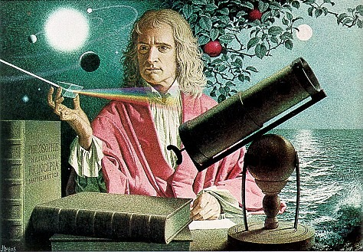
Prizmanın Tarihi: Isaac Newton
Önceki ders Renk
Anekdot Dürbün
Bilmemiz gereken konular Kırılma, Tam yansıma
Prizmaların özellikleri
Demo: tek renkli ışığın izlediği yol
Tek renkli ışığın izlediği yolun üzerinde tartışma
Dürbün
Prizmanın tarihi
Işığın renklere ayrılması
Gökkuşağı nasıl oluşur
Günlük hayattan örnekler ve kullanım alanları
Sınavda çıkan sorular
Özet
Gelecek Ders

Slide 29
Işığın Renklere Ayrılması
Önceki ders Renk
Anekdot Dürbün
Bilmemiz gereken konular Kırılma, Tam yansıma
Prizmaların özellikleri
Demo: tek renkli ışığın izlediği yol
Tek renkli ışığın izlediği yolun üzerinde tartışma
Dürbün
Prizmanın tarihi
Işığın renklere ayrılması
Gökkuşağı nasıl oluşur
Günlük hayattan örnekler ve kullanım alanları
Sınavda çıkan sorular
Özet
Gelecek Ders
Biz de deneyelim!
Sizce beyaz ışık prizmadan geçerek renklere nasıl ve neden ayrılıyor?

Slide 30
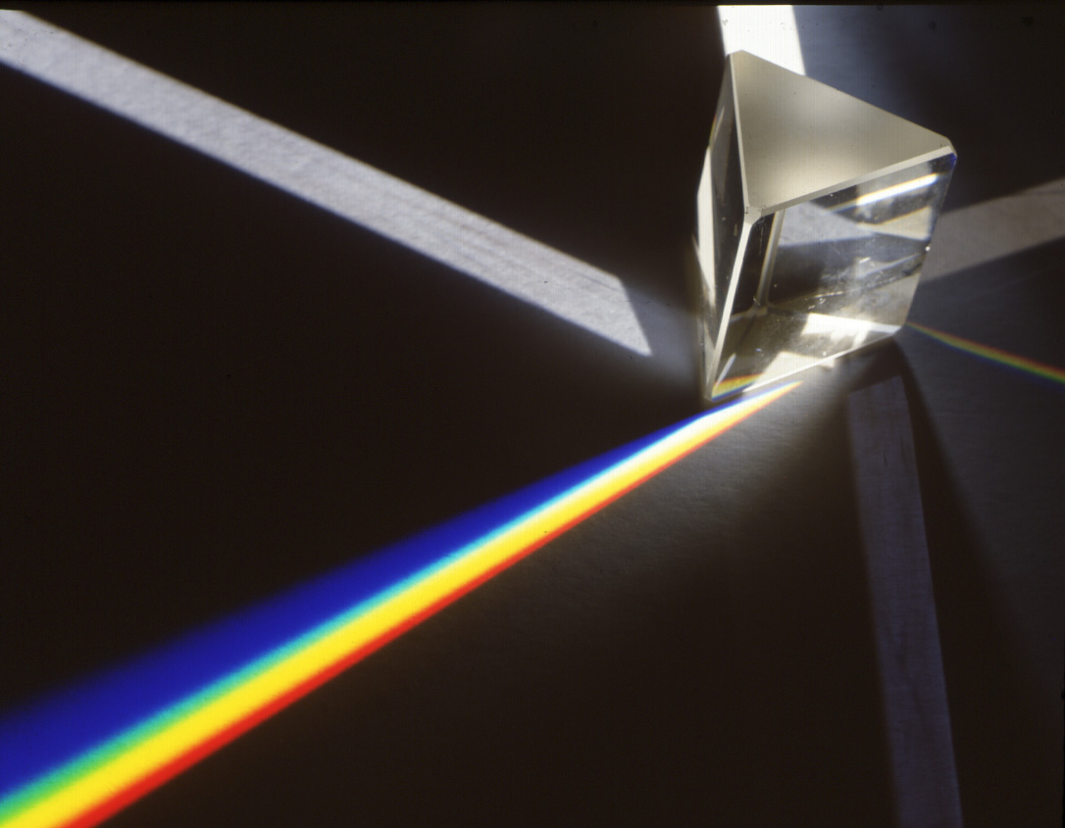
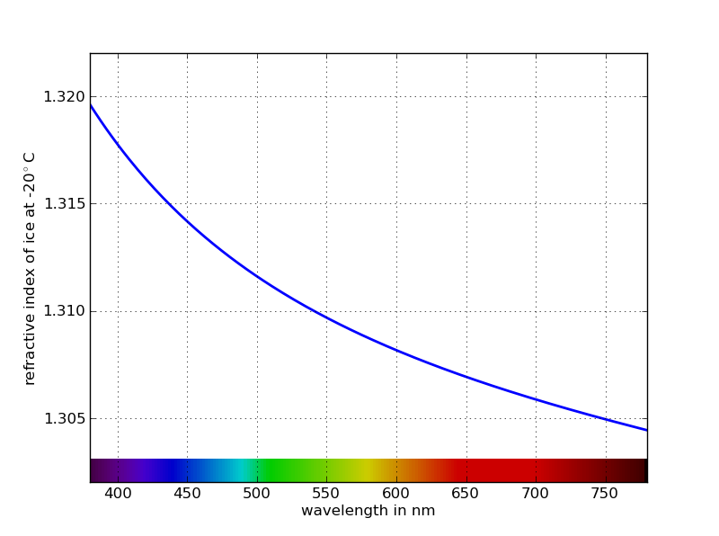

Slide 31
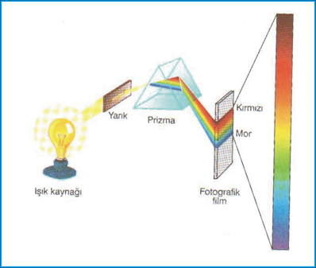
Işığın Renklere Ayrılması
Ortamın kırıcılık indisi ışığın rengine (frekansına, dalgaboyuna, enerjisine) bağlıdır
Beyaz ışık bütün renkleri içerir
Önceki ders Renk
Anekdot Dürbün
Bilmemiz gereken konular Kırılma, Tam yansıma
Prizmaların özellikleri
Demo: tek renkli ışığın izlediği yol
Tek renkli ışığın izlediği yolun üzerinde tartışma
Dürbün
Prizmanın tarihi
Işığın renklere ayrılması
Gökkuşağı nasıl oluşur
Günlük hayattan örnekler ve kullanım alanları
Sınavda çıkan sorular
Özet
Gelecek Ders

Slide 32
Gökkuşağı
Önceki ders Renk
Anekdot Dürbün
Bilmemiz gereken konular Kırılma, Tam yansıma
Prizmaların özellikleri
Demo: tek renkli ışığın izlediği yol
Tek renkli ışığın izlediği yolun üzerinde tartışma
Dürbün
Prizmanın tarihi
Işığın renklere ayrılması
Gökkuşağı nasıl oluşur
Günlük hayattan örnekler ve kullanım alanları
Sınavda çıkan sorular
Özet
Gelecek Ders
Neden gökkuşağı yalnızca yağmurdan sonra oluşur?
http://ophysics.com/l17.html

Slide 33
Sorusu olan?
Önceki ders Renk
Anekdot Dürbün
Bilmemiz gereken konular Kırılma, Tam yansıma
Prizmaların özellikleri
Demo: tek renkli ışığın izlediği yol
Tek renkli ışığın izlediği yolun üzerinde tartışma
Dürbün
Prizmanın tarihi
Işığın renklere ayrılması
Gökkuşağı nasıl oluşur
Sınavda çıkan sorular
Özet
Gelecek Ders

Slide 34
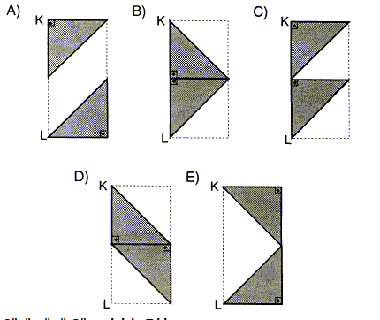
ÖSS
Önceki ders Renk
Anekdot Dürbün
Bilmemiz gereken konular Kırılma, Tam yansıma
Prizmaların özellikleri
Demo: tek renkli ışığın izlediği yol
Tek renkli ışığın izlediği yolun üzerinde tartışma
Dürbün
Prizmanın tarihi
Işığın renklere ayrılması
Gökkuşağı nasıl oluşur
Sınavda çıkan sorular
Özet
Gelecek Ders

Slide 35
ÖSS
Önceki ders Renk
Anekdot Dürbün
Bilmemiz gereken konular Kırılma, Tam yansıma
Prizmaların özellikleri
Demo: tek renkli ışığın izlediği yol
Tek renkli ışığın izlediği yolun üzerinde tartışma
Dürbün
Prizmanın tarihi
Işığın renklere ayrılması
Gökkuşağı nasıl oluşur
Sınavda çıkan sorular
Özet
Gelecek Ders

Slide 36
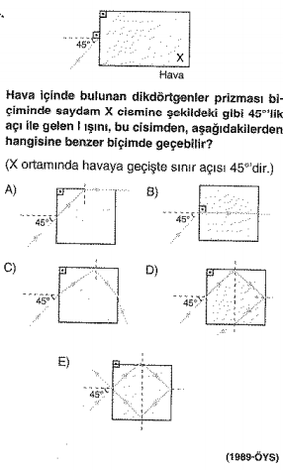
ÖSS
Önceki ders Renk
Anekdot Dürbün
Bilmemiz gereken konular Kırılma, Tam yansıma
Prizmaların özellikleri
Demo: tek renkli ışığın izlediği yol
Tek renkli ışığın izlediği yolun üzerinde tartışma
Dürbün
Prizmanın tarihi
Işığın renklere ayrılması
Gökkuşağı nasıl oluşur
Sınavda çıkan sorular
Özet
Gelecek Ders

Slide 37
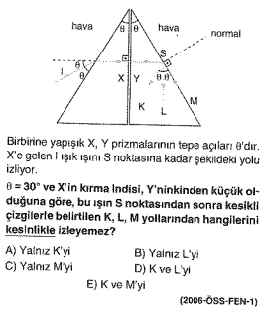
ÖSS
Önceki ders Renk
Anekdot Dürbün
Bilmemiz gereken konular Kırılma, Tam yansıma
Prizmaların özellikleri
Demo: tek renkli ışığın izlediği yol
Tek renkli ışığın izlediği yolun üzerinde tartışma
Dürbün
Prizmanın tarihi
Işığın renklere ayrılması
Gökkuşağı nasıl oluşur
Sınavda çıkan sorular
Özet
Gelecek Ders

Slide 38
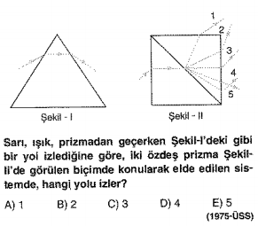
ÖSS
Önceki ders Renk
Anekdot Dürbün
Bilmemiz gereken konular Kırılma, Tam yansıma
Prizmaların özellikleri
Demo: tek renkli ışığın izlediği yol
Tek renkli ışığın izlediği yolun üzerinde tartışma
Dürbün
Prizmanın tarihi
Işığın renklere ayrılması
Gökkuşağı nasıl oluşur
Sınavda çıkan sorular
Özet
Gelecek Ders

Slide 39
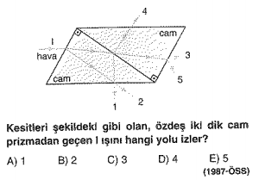
ÖSS
Önceki ders Renk
Anekdot Dürbün
Bilmemiz gereken konular Kırılma, Tam yansıma
Prizmaların özellikleri
Demo: tek renkli ışığın izlediği yol
Tek renkli ışığın izlediği yolun üzerinde tartışma
Dürbün
Prizmanın tarihi
Işığın renklere ayrılması
Gökkuşağı nasıl oluşur
Sınavda çıkan sorular
Özet
Gelecek Ders

Slide 40
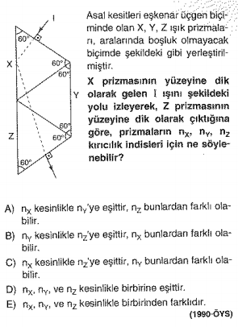
ÖSS
Önceki ders Renk
Anekdot Dürbün
Bilmemiz gereken konular Kırılma, Tam yansıma
Prizmaların özellikleri
Demo: tek renkli ışığın izlediği yol
Tek renkli ışığın izlediği yolun üzerinde tartışma
Dürbün
Prizmanın tarihi
Işığın renklere ayrılması
Gökkuşağı nasıl oluşur
Sınavda çıkan sorular
Özet
Gelecek Ders

Slide 41
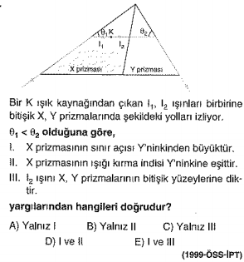
ÖSS
Önceki ders Renk
Anekdot Dürbün
Bilmemiz gereken konular Kırılma, Tam yansıma
Prizmaların özellikleri
Demo: tek renkli ışığın izlediği yol
Tek renkli ışığın izlediği yolun üzerinde tartışma
Dürbün
Prizmanın tarihi
Işığın renklere ayrılması
Gökkuşağı nasıl oluşur
Sınavda çıkan sorular
Özet
Gelecek Ders

Slide 42
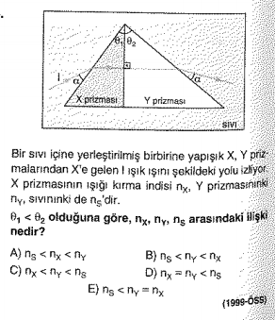
ÖSS
Önceki ders Renk
Anekdot Dürbün
Bilmemiz gereken konular Kırılma, Tam yansıma
Prizmaların özellikleri
Demo: tek renkli ışığın izlediği yol
Tek renkli ışığın izlediği yolun üzerinde tartışma
Dürbün
Prizmanın tarihi
Işığın renklere ayrılması
Gökkuşağı nasıl oluşur
Sınavda çıkan sorular
Özet
Gelecek Ders

Slide 43
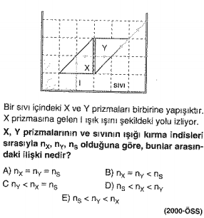
ÖSS
Önceki ders Renk
Anekdot Dürbün
Bilmemiz gereken konular Kırılma, Tam yansıma
Prizmaların özellikleri
Demo: tek renkli ışığın izlediği yol
Tek renkli ışığın izlediği yolun üzerinde tartışma
Dürbün
Prizmanın tarihi
Işığın renklere ayrılması
Gökkuşağı nasıl oluşur
Sınavda çıkan sorular
Özet
Gelecek Ders

Slide 44
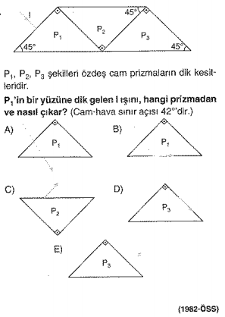
ÖSS
Önceki ders Renk
Anekdot Dürbün
Bilmemiz gereken konular Kırılma, Tam yansıma
Prizmaların özellikleri
Demo: tek renkli ışığın izlediği yol
Tek renkli ışığın izlediği yolun üzerinde tartışma
Dürbün
Prizmanın tarihi
Işığın renklere ayrılması
Gökkuşağı nasıl oluşur
Sınavda çıkan sorular
Özet
Gelecek Ders

Slide 45
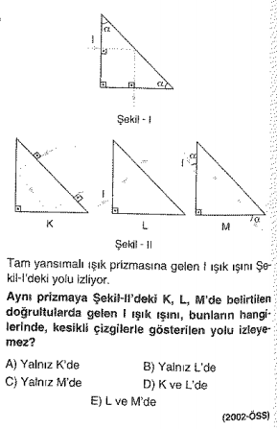
ÖSS
Önceki ders Renk
Anekdot Dürbün
Bilmemiz gereken konular Kırılma, Tam yansıma
Prizmaların özellikleri
Demo: tek renkli ışığın izlediği yol
Tek renkli ışığın izlediği yolun üzerinde tartışma
Dürbün
Prizmanın tarihi
Işığın renklere ayrılması
Gökkuşağı nasıl oluşur
Sınavda çıkan sorular
Özet
Gelecek Ders

Slide 46
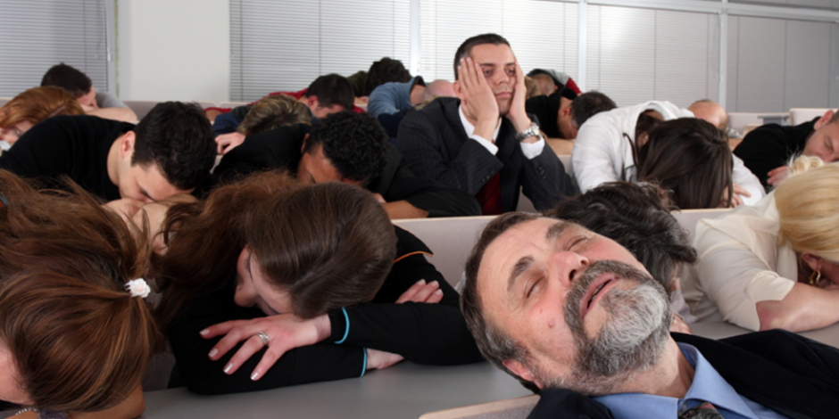
Sorular?
Önceki ders Renk
Anekdot Dürbün
Bilmemiz gereken konular Kırılma, Tam yansıma
Prizmaların özellikleri
Demo: tek renkli ışığın izlediği yol
Tek renkli ışığın izlediği yolun üzerinde tartışma
Dürbün
Prizmanın tarihi
Işığın renklere ayrılması
Gökkuşağı nasıl oluşur
Sınavda çıkan sorular
Özet
Gelecek Ders

Slide 47
Gelecek Ders
Önceki ders Renk
Anekdot Dürbün
Bilmemiz gereken konular Kırılma, Tam yansıma
Prizmaların özellikleri
Demo: tek renkli ışığın izlediği yol
Tek renkli ışığın izlediği yolun üzerinde tartışma
Dürbün
Prizmanın tarihi
Işığın renklere ayrılması
Gökkuşağı nasıl oluşur
Sınavda çıkan sorular
Özet
Gelecek Ders
10.4.9.1. Merceklerin özelliklerini ve mercek çeşitlerini açıklar.
a. Öğrencilerin günlük hayatta karşılaştıkları mercek gibi davranan maddelere veya cisimlere örnekler vermeleri sağlanır.

Slide 48
Bugün Hangi Kazanımları Öğrendik?
10.4.8.1. Işık prizmalarının özelliklerini açıklar ve kullanım alanlarına örnekler verir.
Öğrencilerin prizmalarda tek renkli ışığın izlediği yolu çizerek açıklamaları sağlanır.
Öğrencilerin deney yaparak ve simülasyonlar kullanarak ışığın izlediği yolu gözlemlemeleri sağlanır.
Öğrencilerin prizmada beyaz ışığın renklerine ayrılmasını deneyler yaparak açıklamaları ve nedenlerini tartışmaları sağlanır.

Slide 49
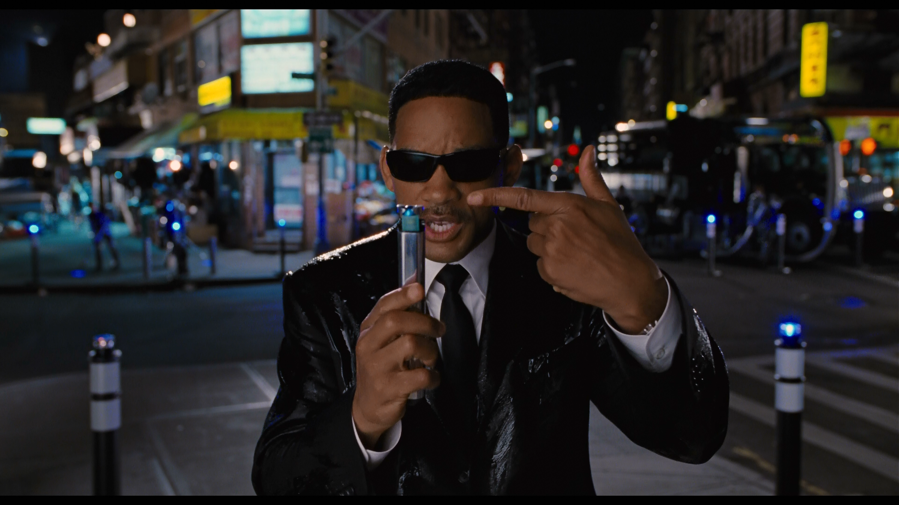
Teşekkür ederim!

